Slide 1
به نام خدا پروژه طرح 2 - مطالعات در رابطه با مجتمع بین الحرمین شیراز
استاد راهنما:
دکتر حمه جانی ،دکتر گلابی، دکتر علیزاده
دانشجویان :
حسن ارتیشدار
صابر سید محمودیان
نجم الدین حمیدی
عبدالسلام نومسلمان

Slide 2
بافت قدیم شیراز تا دهه ی ۴۰ تقریبا به عنوان مرکز شهر شیراز بوده و خانه های فرسوده بسیاری در این منطقه می باشد. به مرور زمان و گسترش زندگی شهر نشینی دیگر جایی برای زندگی آسوده در این منطقه نمانده است. به چه دلیل؟! چون که کوچه ها انقدر تنگ بود و است که عبور وسایل نقلیه از ان به سختی امکان پذیر می باشند و در مواردی نیز نبود خانه های با مقاومت در این مناطق هر لحظه امکان حوادثی تلخ وجود دارد. به همین دلایل و ... مسئولین وقت شیراز در دهه ۷۰ به منظور رفع محرومیت در این منطقه و زیبایی بخشیدن به چهره اطراف حرمین اقدام به خرید خانه ها در مسیر حرمین به وسعت ۸ هکتار کرده و با تخریب آنها فضای باز و وسیعی را بین حرمین استانه (ع) و شاهچراغ (ع) به وجود اوردند. اما پس از گذشت سالها و بلاتکلیف ماندن زمین ها در این محدوده که مقداری از ان نیز خاکبرداری شده بود و با فشارهایی که روزنامه ها و ... در مورد بی برنامگی شهرداری گذاشته بودند مسئولین را بر ان داشت تا سریعا به فکر بین الحرمین باشند پس از گذشت مدتی شهرداری تصمیم گرفت برای بهتر طراحی و اجرایی شدن این مسیر از پتانسیل بخش خصوصی استفاده کند. این تصمیم منجر به درج اگهی با عنوان ,اگهی سرمایه گذاران به منظور مشارکت در پروژه عظیم بین الحرمین در رسانه ها از جمله سایت اینترنتی شهرداری شیراز در دوم بهمن سال ۱۳۸۲ شد که در آخر پس از بررسی های فراوان به شرکت تواصل که یک شرکت ایرانی-اماراتی است و بیشتر نیروهای این شرکت ایرانیها میباشند , واگذار گردید. قرارداد این تفاهم نامه در نهایت پس از گذشت چند ماه انعقاد تفاهم نامه همکاری در ۲۸ ماده در اواخر شهریور ماه ۱۳۸۳ در یکصد و هفتدمین جلسه علنی شورای وقت شهر شیراز با حضور شهردار وقت پس از بررسی های لازم تصویب شد و مقرر گردید با مشارکت شهرداری و شرکت تواصل مجموعه بین الحرمین احداث شود. در این قرارداد اورده شهرداری در پروژه شامل زمین و صدور پروانه و اورده شرکت تواصل هزینه های میلیاردی احداث ان ذکر شد و در نهایت مقرر شد از ساخت و سازهای انجام شده هر یک از طرفین مشارکت سهم خود را بردارد. حدود یک سال پس از انعقاد قرارداد همکاری بین شهرداری ،شورای شهر و شرکت تواصل کلنگ احداث مجموعه بین الحرمین در نیمه های مرداد ماه سال ۱۳۸۴ به زمین زده شد.
مجموعه بین الحرمین شیراز

Slide 3
ویژگی های پروژه بین الحرمین: اگر چه برخی تصور میکنند که این پروژه تجاری است اما باید تاکید کرد که فقط ۱۵ درصد از زیر بنای ۱۱۰۰۰۰ متر مربعی یعنی در حدود ۱۶۰۰۰ متر مربع ان تجاری است و مابقی ان فضاهای فرهنگی، اقامتی ،خدماتی، اداری ،اموزشی و ورزشی است. از مساحت ۸۰۰۰۰ متر مربعی زمین پروژه سطح اشغال پارکینگ ۶۰ درصد و سطح اشغال بنا ۴۰ درصد است. همچنین فضای ۴۴۰۰۰ متر مربعی برای میدان های بزرگ فضای سبز و گذرگاه های زیبا اختصاص یافته است. پارکینگ: پارکینگ مسقف عظیم و فوق العاده مدرن پروژه که بیش از دو برابر نیاز طرح است به طور همزمان متجاوز از حدود ۱۶۰۰ اتومبیل را در شرایط مطلوب و غیر تراکم در خود جای میدهد، با ۵ راه ورود و خروج اتومبیل کمک بزرگی به تردد مسافران و زائران عزیز مینماید. معماری: معماری به کار رفته در این پروژه مطابق با معماری سنتی ایرانی میباشد طوری که هیچ گونه ناهمگونی بین محله های اطراف و پروژه وجود نداشته باشد همچنین به دید هوایی پروژه توجه زیادی شده طوری که سعی شده تجهیزات و تاسیسات را تا حد ممکن از روی بام برداشته شود. مرکز همایش: ایجاد مرکز همایش های اسلامی در قلب بافت قدیم شیراز از دیگر ویژگی های این طرح است که شامل ۲ سالن همایش ۱۰۰ نفری و یک سالن همایش ۴۰۰ نفره میباشد. هتل و رستوران ۱۱۰۰۰ مترمربع . دفاتر کار و اداری حدود ۶۰۰۰ متر مربع . انباری تجاری ۳۰۰۰ متر مربع . محوطه سازی و فضای باز ۴۴۰۰۰ متر مربع . فضاهای ارتباطی و عمومی ۱۷۰۰۰ متر مربع همچنین کتابخانه، نمایشگاه، موزه ،کلاس ها و کارگاه های اموزشی ، مسجد و... نیز در پروژه طراحی شده است. ویژگی های واحدهای تجاری: مرکز تجاری غرب مجموعه بین الحرمین سمت خیابان احمدی حدود ۳۴۰ واحد تجاری به مساحت حدود ۹۶۰۰ متر مربع میباشد، مرکز تجاری شرق مجموعه سمت میدان استانه شامل ۲۶۰ واحد تجاری به مساحت حدود ۶۰۰۰ متر مربع و ۲۶۰ واحد انباری تجاری در مجموع ۶۰۰ واحد تجاری .

Slide 4
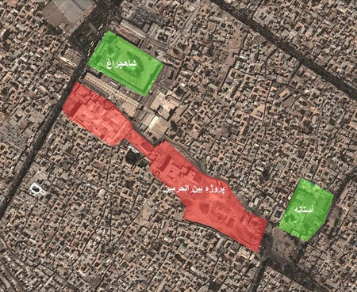
محدوده بافت تاریخی اطراف حرم شاهچراغ

Slide 5
آنچه پروژه بین الحرمین در ۱۲ سال اخیر بر سر بافت تاریخی شیراز آورد از ماهواره گوگل ارث
به گزارش خبرگذاری شیراز، جدا از بحث‌های حاشیه‌ای که بر سر اجرای این پروژه بزرگ که به زیربنای بیش از ۱۲۰ هزار متر مربع اجرا شده، بخشی از هویت و تاریخ شیراز با اجرای این پروژه برای همیشه از بین رفت و نابود شد.
خانه‌های تاریخی و حمام‌های قدیمی و آثاری از دوره صفویه که تخریب شدند و باعث شد مدرسه خان به عنوان تنها یادگار آن دوران برای شیراز باقی بماند. فراموش نکنیم هویت شیراز بافت تاریخی و آثار ارزشمند قرار گرفته در آن و اطراف این محدوده است و ساخت پل‌های طبقاتی، اتوبان، تونل و برج‌های بلندمرتبه علی رغم تاثیری که در بهبود وضعیت زندگی مردم دارند، آیا می‌توان شیرازی بتنی را بدون بافت تاریخی و آثار ارزشمند قرار گرفته در آن دوست داشت و آن عشق ورزید؟
در پروژه بین الحرمین شیراز، مسیر زیارتی شاهچراغ به آستانه، مسیری تجاری تعریف شده که زائران را از صراط مستقیم حرم، به سوی بازار اجناس وارداتی منحرف می‌سازد. هیچ عقل سلیمی نافی تجارت و سودآوری نیست، اما در شهری اسلامی که تکامل روحی، بر تکامل دنیوی اولویت دارد، جابجایی این اولویت، یا نشانه عدول از مفهوم شهر اسلامی و معارف حقه اسلام است، و یا کوته فکری و بی‌مبالاتی

Slide 6
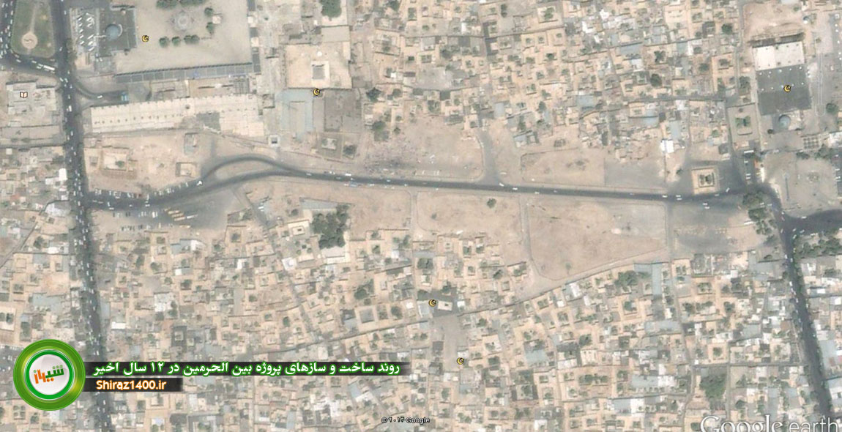
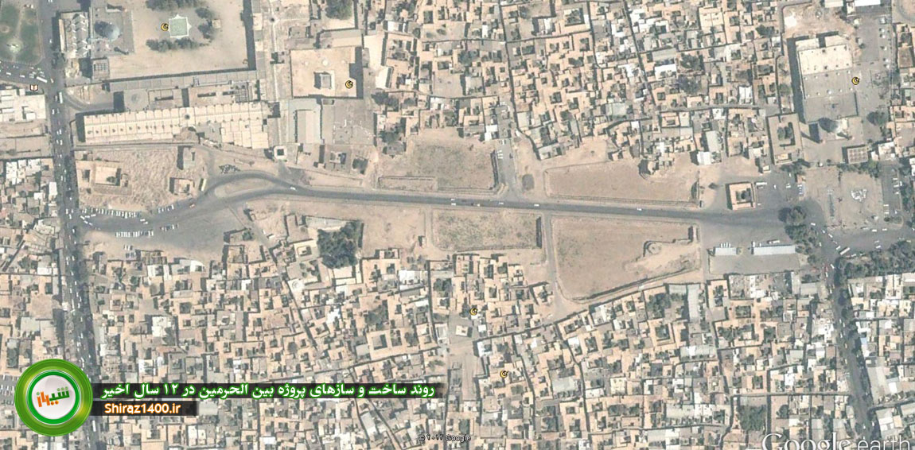

Slide 7
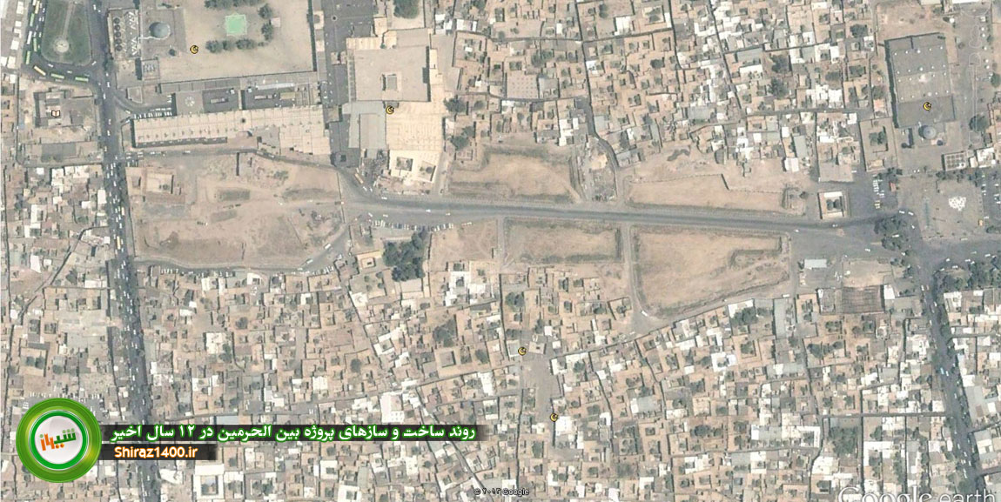
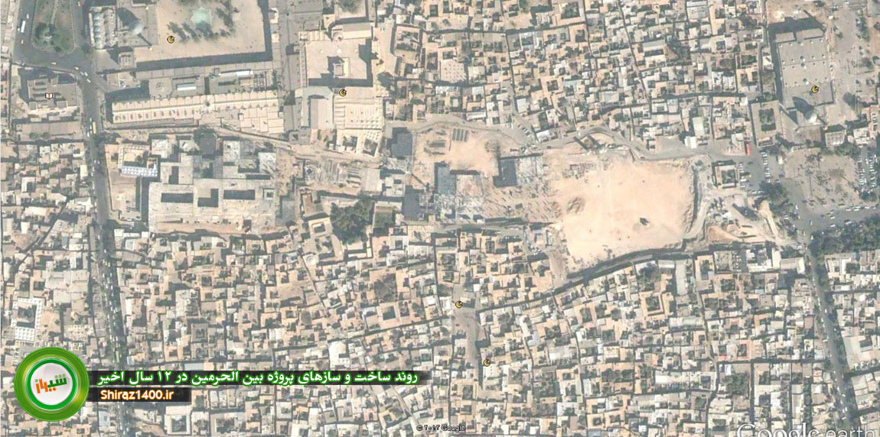

Slide 8
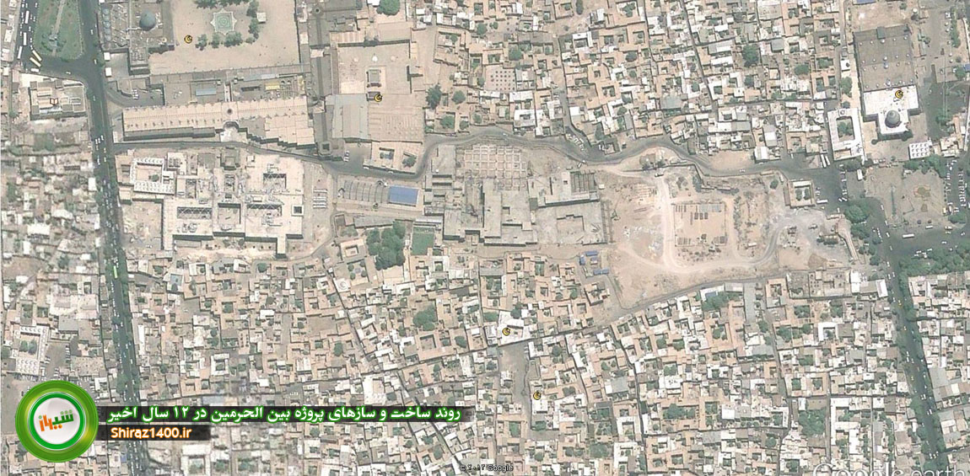
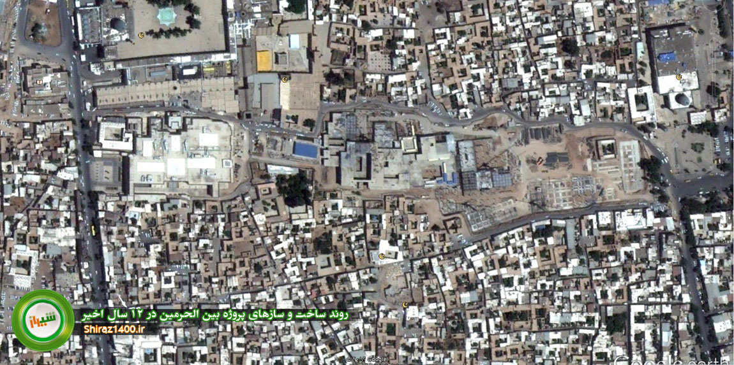

Slide 9
نظرات برخی از مردم و مسولان در رابطه با مجموعه بین الحرمین محمد منصور فلامکی، استاد معماری و شهرسازی و محقق بافت تاریخی شیراز درباره اجرای طرح بین الحرمین این گونه نظر می دهد: مدتها پیش طرح بین الحرمین در حد فاصل میان آرامگاه شاه چراغ و آستانه به تصویب شهرداری شیراز رسید و اکنون در حال اجراست. بر اساس این طرح، زیر گذر بین دو حرم به پارکینگ و محل رفت و آمد خودروی شاغلان در آن محدوده و زائران حرمین تبدیل می شود. طبق طرحی که فلامکی برای این منطقه در نظر گرفته بودند با اجرای طرح بین الحرمین هیچ خانه تاریخی در این محدوده تخریب نمی شد اما شهرداری شیراز قبل از اجرای طرح، خودسرانه بافت تاریخی محدوده بین دو حرم را خراب کرد. وی با اعلام اینکه قبل از اجرای طرح بین الحرمین، تخریب بخشی از بافت تاریخی شیراز بدون مطالعه و به صورت جدی انجام شده بود اظهار کرد: اکنون این طرح روی خرابه های خانه های تاریخی در حال ساخت است. این استاد دانشگاه افزود: سال 54 طرح مرمت بافت قدیم شیراز را تدوین و به تصویب رسانده بودیم. بنابراین طبق این مصوبه هیچ فرد یا سازمانی حق نداشت بافت تاریخی آستانه و شاه چراغ را خراب کند و یا این دو حرم را بدون مطالعه و ناسنجیده به یکدیگر متصل کند بلکه در این طرح فقط ساخت و ساز در مرکز محلاتی که از قبل تعریف شده بود انجام می شد و بقیه بخشهای شهر از جمله بافت تاریخی در جای خود باقی می ماند و به جز مرمت هیچ اقدامی در خانه های تاریخی انجام نمی شد.

Slide 10
مهدی خانی , عضو شوراي شهر شيراز: پروژه بين‌الحرمين تنها نماد معماري دوران انقلاب در شيراز است مهدی خانی , محوريت بين‌الحرمين توجه به نمادهاي مذهبي و فرهنگي است و تنها 15 درصد از كل پروژه به بخش اقتصادي تعلق دارد. اين عضو شوراي اسلامي شهر شيراز با تاكيد بر اينكه تمام مراحل اين پروژه كاملاً قانوني و بر اساس ضوابط جمهوري اسلامي بوده است ، ادامه داد: طي چند ماه اخير اظهار‌نظرهاي ضد و نقيضي در خصوص اين پروژه شده كه نشان‌دهنده كم‌اطلاعي اظهارنظركنندگان است. وي با تاكيد بر اينكه شورا اجازه دخالت در مديريت شهري را به هيچ فرد يا گروهي نمي‌دهد،‌ تصريح كرد: سرمايه‌گذار خارجي حدود 50 ميليون درهم در اين پروژه سرمايه‌گذاري كرده كه تاثير خوبي بر اقتصاد و توسعه اقتصادي شهر شيراز و استان فارس دارد. عضو كميسيون معماري و شهرسازي شوراي اسلامي شهر شيراز با بيان اينكه اظهارنظر بدون اطلاعات دقيق و آگاهانه به مصلحت شيراز نيست، گفت: حق‌الناس اولي‌تر از ديگر حقوق بوده و ما نمي‌توانيم پول مردم را بذل و بخشش كنيم، حق حرمين جاي خود دارد اما حقوق مردم را نمي‌توان ناديده گرفت.
شهردار شیراز, مهندس علیرضا پاک فطرت با تأکید بر رویکرد فرهنگی مجموعه بین الحرمین، گفت: مجموعه فرهنگی بین الحرمین به میراثی ماندگار برای آیندگان تبدیل می شود. با بیان اینکه مجموعه بین الحرمین به طور قطع پتانسیل مناسبی برای ارتقای زیرساخت های فرهنگی شیراز است، اظهار داشت: حرم های مطهر احمدی و محمدی و آستانه سید علاءالدین حسین با تکمیل این مجموعه در کنار دیگر طرح های توسعه، شرایط ویژه ای برای زائران فراهم می کند. وی ابراز امیدواری کرد: با پایان یافتن این مجموعه زمینه برای ساماندهی برخی بافت های فرسوده مجاور این مجموعه نیز فراهم می شود.

Slide 11
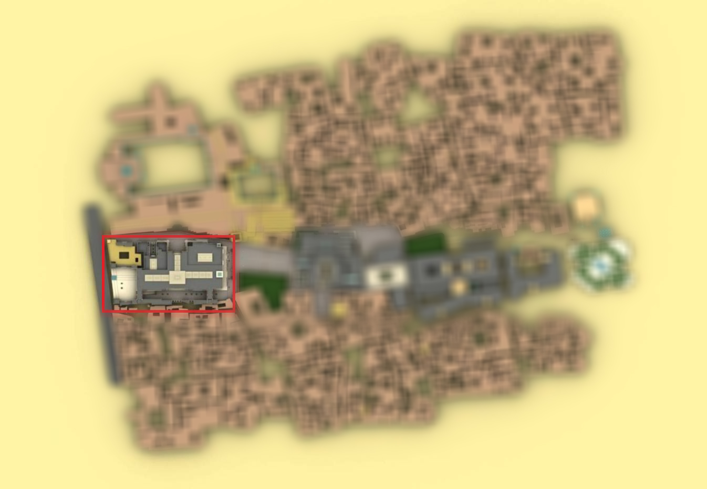
پروژه بین الحرمین شیراز , زون 1 مجموعه فرهنگی - تجاری
خلاصه موضوع پروژه: - انجام کلیه عــملیات ساختمانی و تأسیساتی از مرحله گودبرداری تا کـلید تـحویل ۳۲۰۰۰ مترمربع مجموعه تجــاری بین الحرمین شامل : ۳۵۰ واحد تجاری، مسجد، پارکینگ، انباری های تجاری و تأسیسات مرتبط با آنها بصورت مدیریت طرح. -طراحی و نظارت بر اجرای عملیات ساختمانی.

Slide 12
پلان طبقه همکف

Slide 13
پلان طبقه اول

Slide 14
آخرین وضعیت پروژه: زون ۱ در تاریخ ۱۳۹۰/۰۶/۳۱ به اتمام رسید. خلاصه مدیریت، طراحی و نظارت بر اجرای عملیات انجام شده به شرح زیر می باشد: - طراحی و اجرای عملیات بهسازی خاک، زهکـشی و تثبیت جداره های گود شامل گودبرداری، لجن برداری، مخلوط ریزی و سنگ لاشه چینی در لایه های متعدد و کوبیدن آنها به ارتفاع ۲ متر، اجرای مخلوط سمنته، بلوکاژ و بکفیل، نصب لوله بتنی قطر ۵۰۰ برای زهکشی و اجرای ژئونت و ژئوتکستایل دور لوله ها. -طراحی و اجرای اسکلت بتنی شامل شمع های بتنی مسلح به قطر ۱ متر و عمق ۸ تا ۱۱ متر ،عایق ایزوگــام و لایـه حفاظــتی ۶و۳ سانتی متری پلی رول پشت دیوارهای حائل بتنی. - سفت کاری شامل نصب و شات کریت دیوارهای ۳D و دیوارهای بتنی راسته طلا فروشی ها. - طراحی و اجرای تأسیسات برقی و مکانیکی شامل چیلرهای جذبی، پله های برقی، آسانسورها، سیستم اعلام و اطفاء حریق، صوت مرکزی، تلویزیون مداربسته و … -طراحی و اجرای نماسازی سنتی و نازک کاری مدرن درون مجتمع تجاری، نصب چادرهای وارداتی سقف ها ، محوطه سازی، آب نما و …

Slide 15
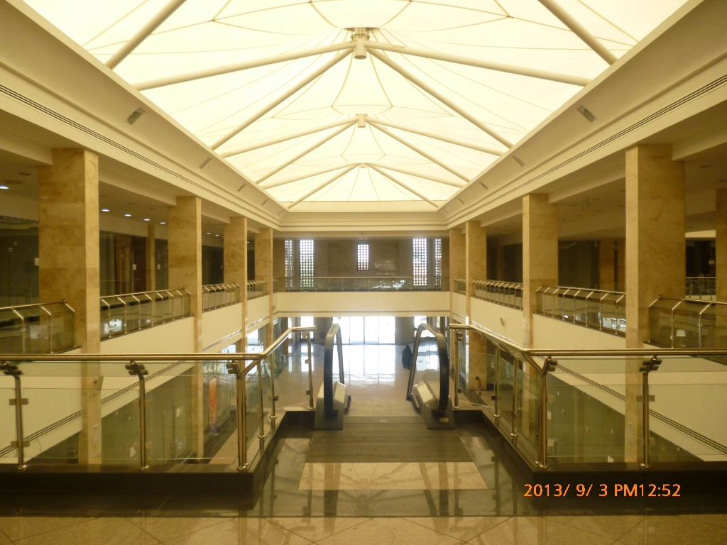

Slide 16
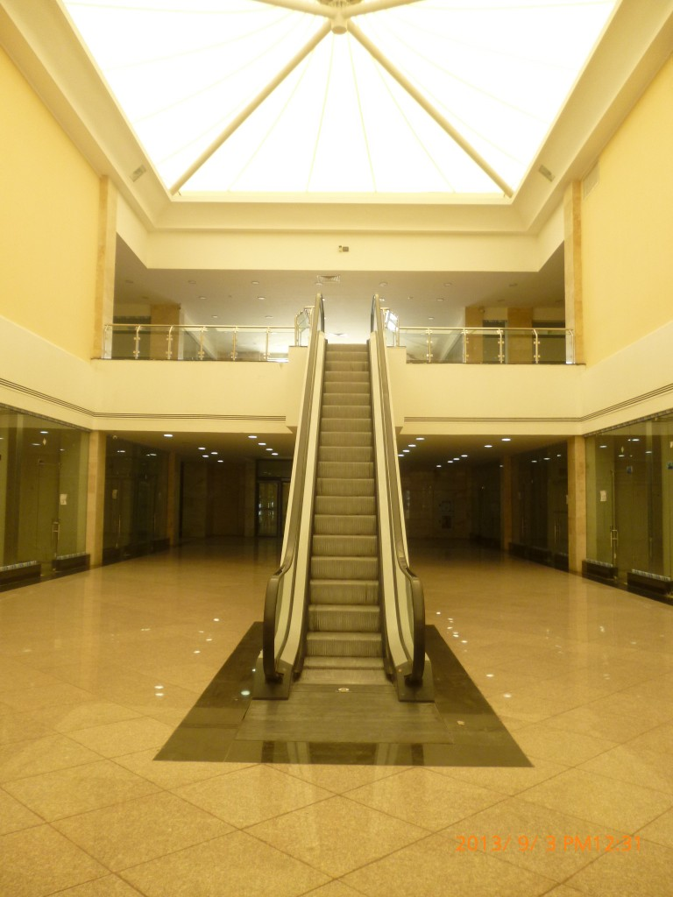
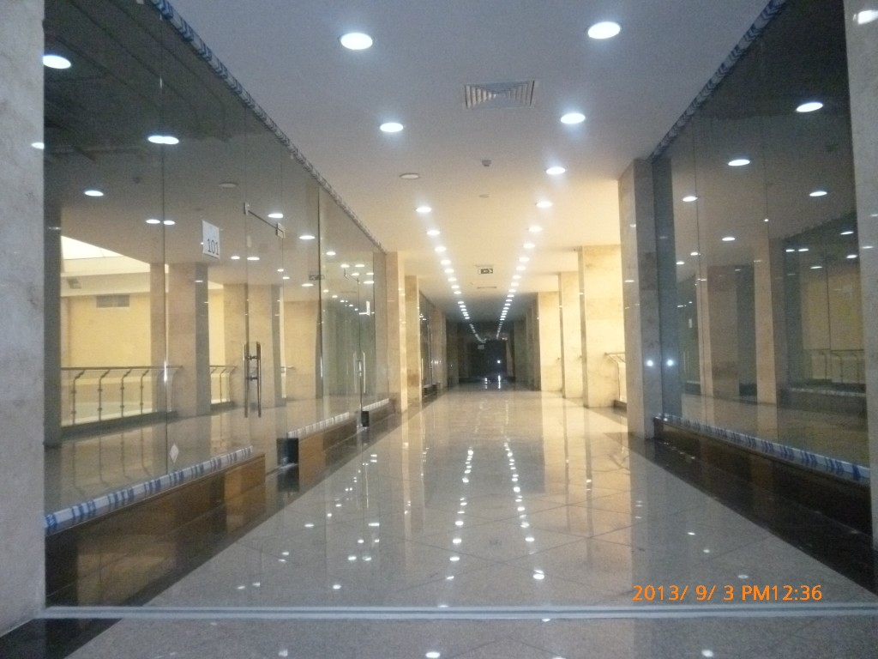

Slide 17
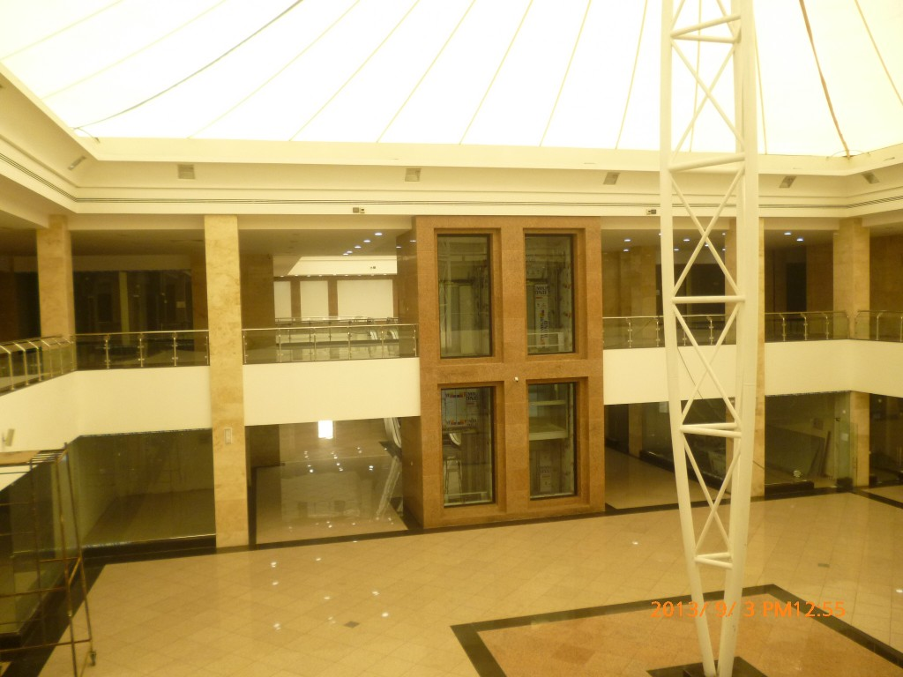
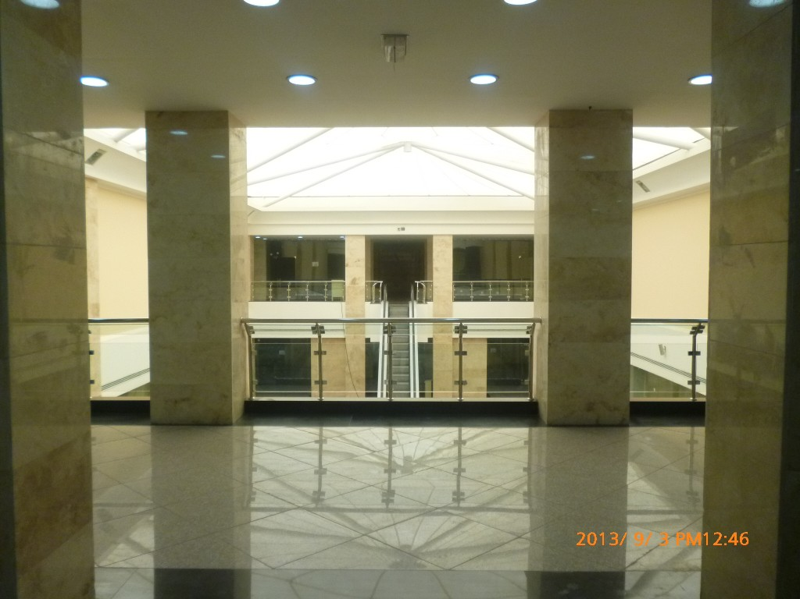

Slide 18
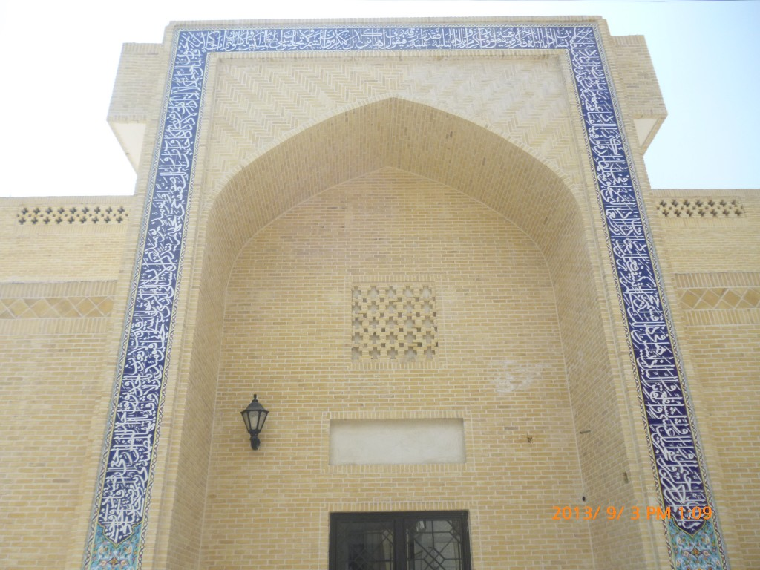
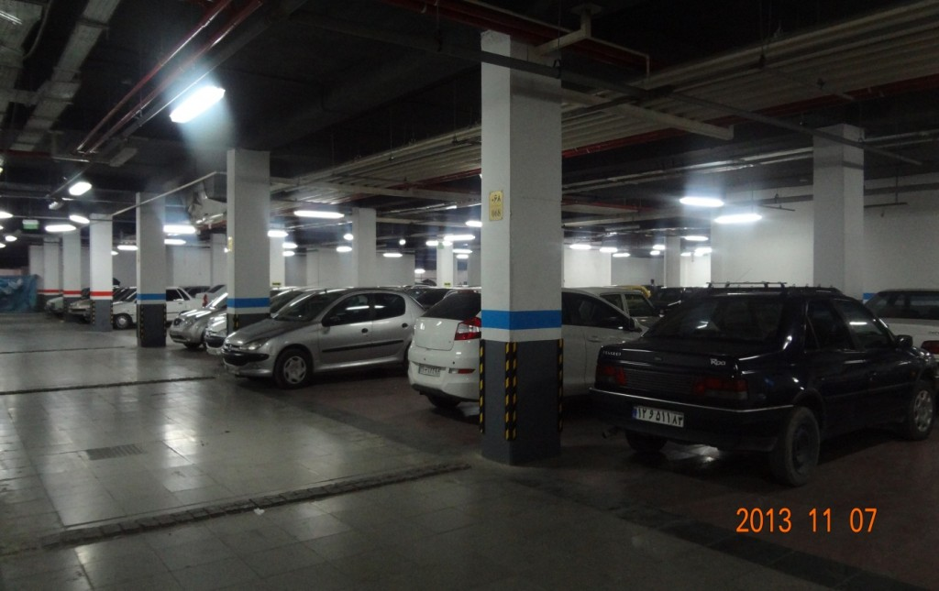

Slide 19
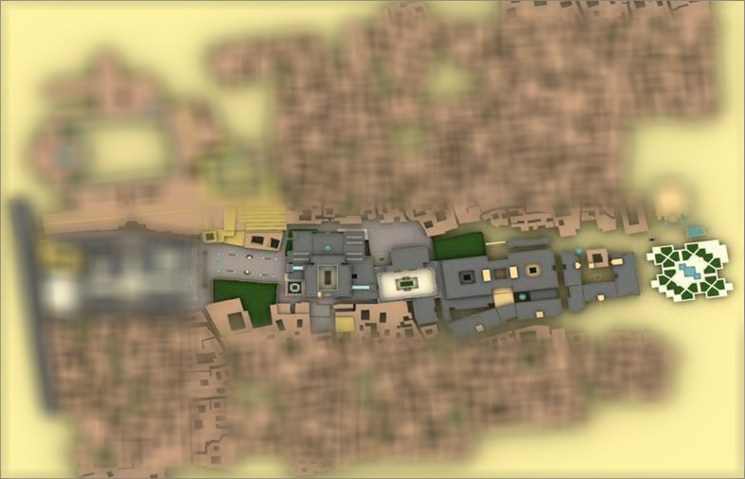
پروژه بین الحرمین شیراز , زون 2 و 3 مجموعه فرهنگی تجاری
خلاصه موضوع پروژه: - طراحی، نظارت و کنترل پروژه کلیه عــملیات ساختمانی و تأسیساتی از مرحله گودبرداری تا کـلید تـحویل ۷۸۰۰۰ مترمربع مجموعه فرهنگی تجــاری بین الــحرمین شامل : کاربریهای تجاری،فرهنگی، اداری، هتل، رستوران،ورزشی، پارکینگ، انباری های تجاری و تأسیسات مرتبط با آنها.

Slide 20
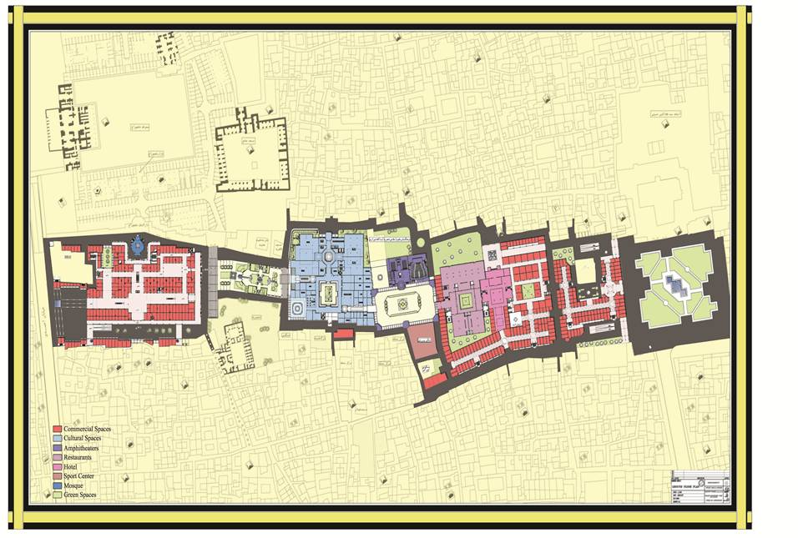

Slide 21
آخرین وضعیت پروژه: پیشرفت کل پروژه تا کنون (۱۳۹۲/۰۷/۳۰) ۶۲% می باشد. خلاصه طراحی و نظارت بر اجرای عملیات انجام شده به شرح زیر است : - طـراحی و نظـارت بر اجرای عملیـات بهسـازی خاک و زهکــشی شـامل گودبرداری و لـــجن برداری، مخــلوط ریزی و کوبیدن آنها در حفــره هاو چــاله های لجنی، مخــلوط ریزی و سنگ لاشه چــینی در لایه های متعدد و کوبیدن آنها به ارتفاع ۲ متر، اجرای مخلوط سمنته، بلوکاژ و بکفیل، نصب لوله بتنی قطر ۵۰۰ برای زهکشی و اجرای ژئونت و ژئوتکستایل دور لوله ها که به طور کامل اجرا شده است. - طراحی و نظارت بر اسکلت بتنی شامل شمع بتنی مسلح به قطر ۱ متر و عمق ۸ تا ۱۱ متر، عایق ایزوگــام و لایـه حفاظــتی ۶و۳ سانتی متری پلی رول پشت دیوارهای حائل بتنی که در زون ۲و۳ به طور کامل انجام شده است. - سفت کاری شامل نصب و شات کریت دیوارهای ۳D و لیکا بتن در زون ۲ خاتمه یافته و در زون ۳ در نیمه های کار است. - طراحی و نظارت بر اجرای تأسیسات برقی و مکانیکی شامـل چیلرهـای جذبی،آسانسـورها، سیستم اعلام و اطفاء حـریق، صوت مرکزی، تلویـزیون مدار بستـه و … در زون ۲ رو به اتمام و در زون ۳ در حال اجرا است. - طراحی و نظارت بر اجرای نماسازی سنتی و نازک کاری مدرن داخلی در زون ۲ رو به اتمام و در زون ۳ در حال اجرا است.

Slide 22
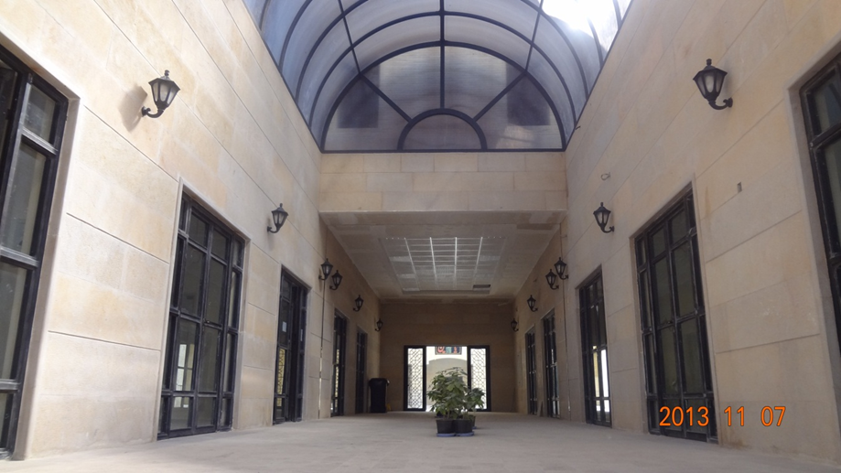
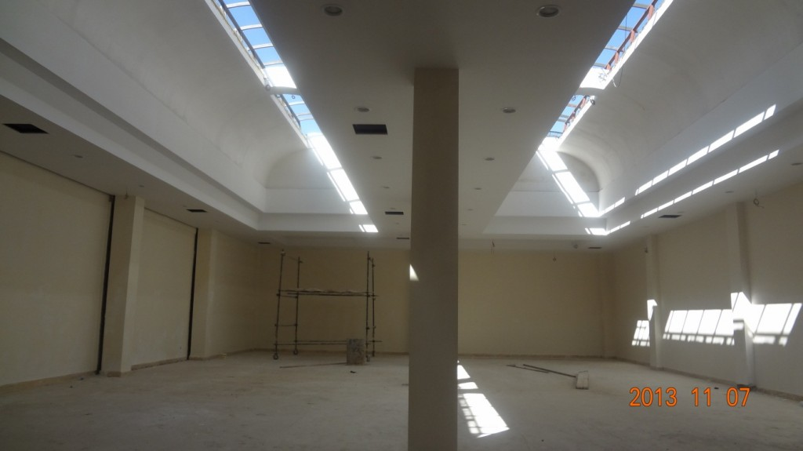

Slide 23
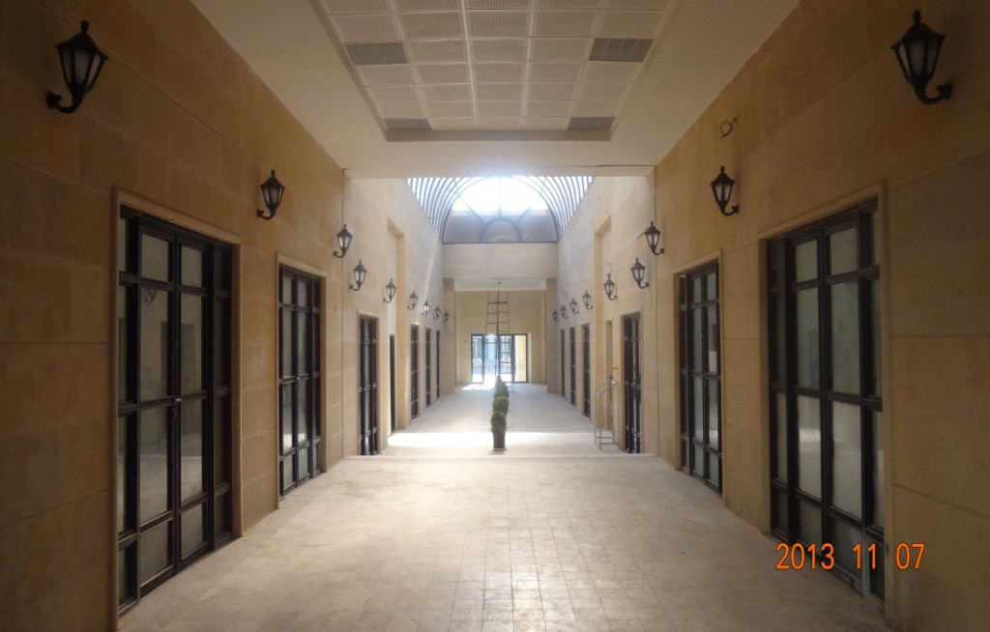
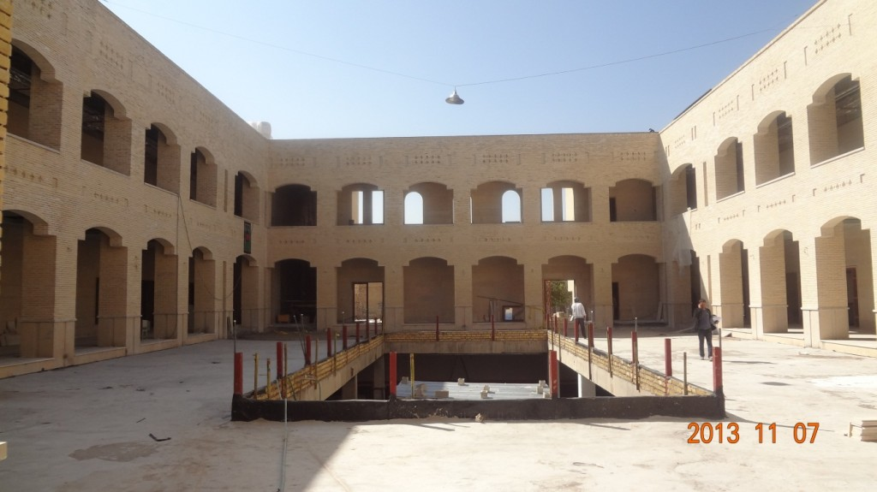

Slide 24
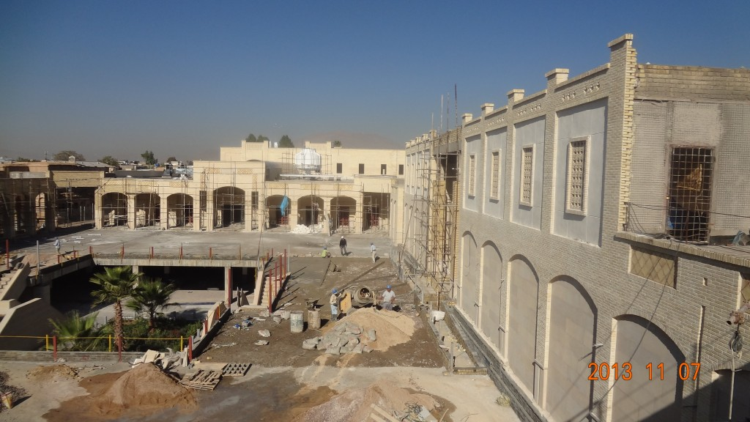
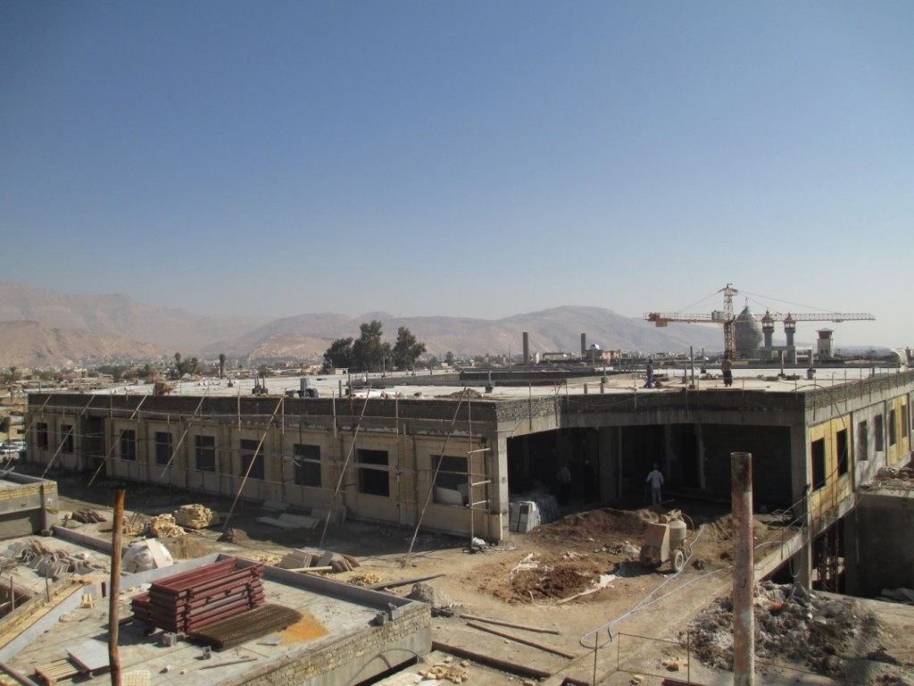

Slide 25
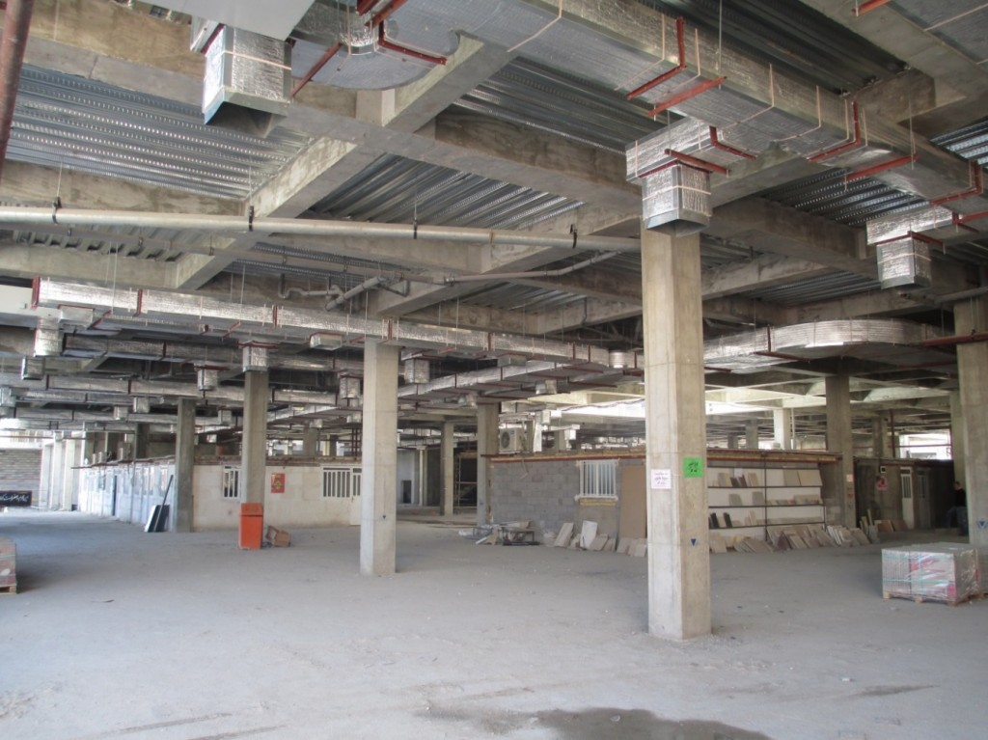
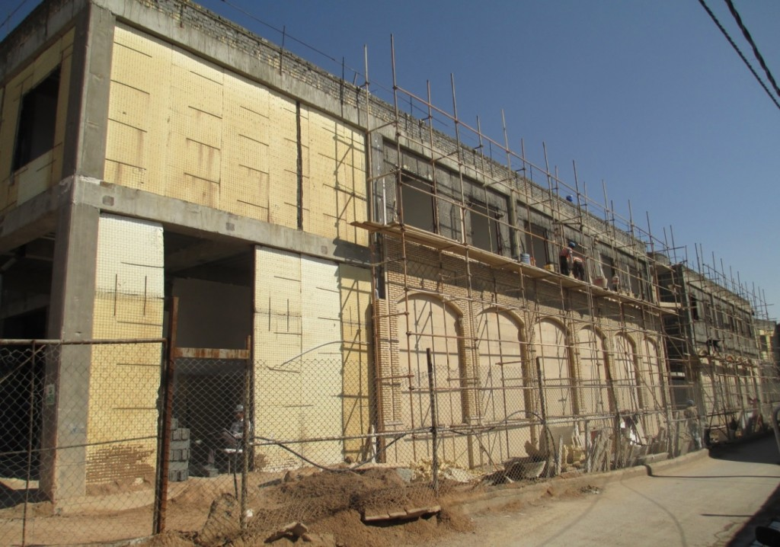

Slide 26
